Slide 1
Design Patterns

Slide 2
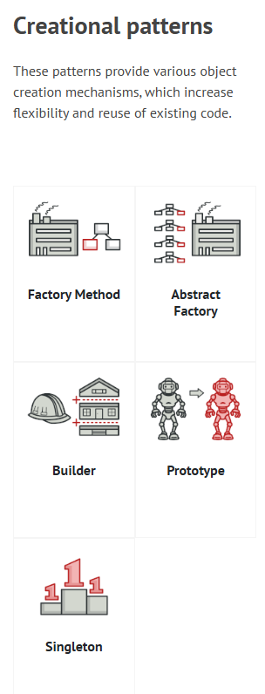
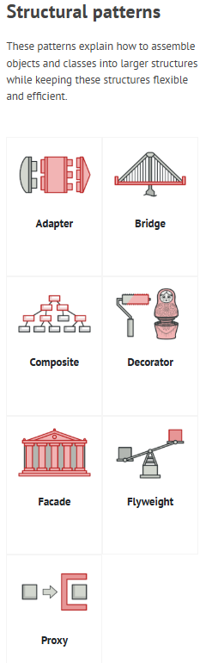
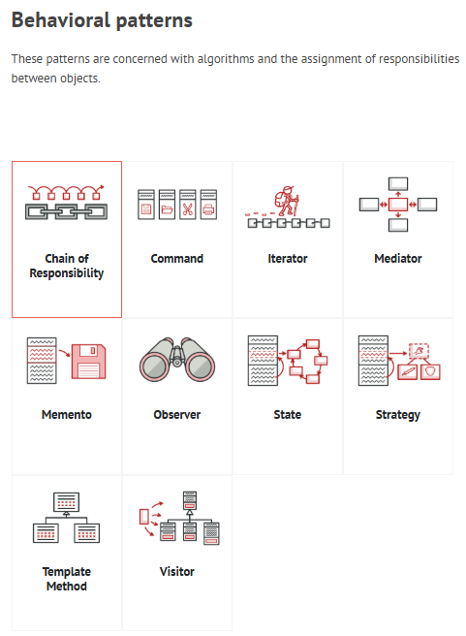

Slide 3
Structural Design Patterns
Structural Design Patterns الگو های ساختاری هستند و ما تمرکز مون بر روی این است که چگونه کلاس ها و اشیاء را باهم ترکیب کنیم که ساختارهای بهینه و کارآمد بسازیم که بتوان به راحتی آن ها را تغییر داد باشد
Structural design patterns explain how to assemble objects and classes into larger structures, while keeping these structures flexible and efficient.

Slide 4
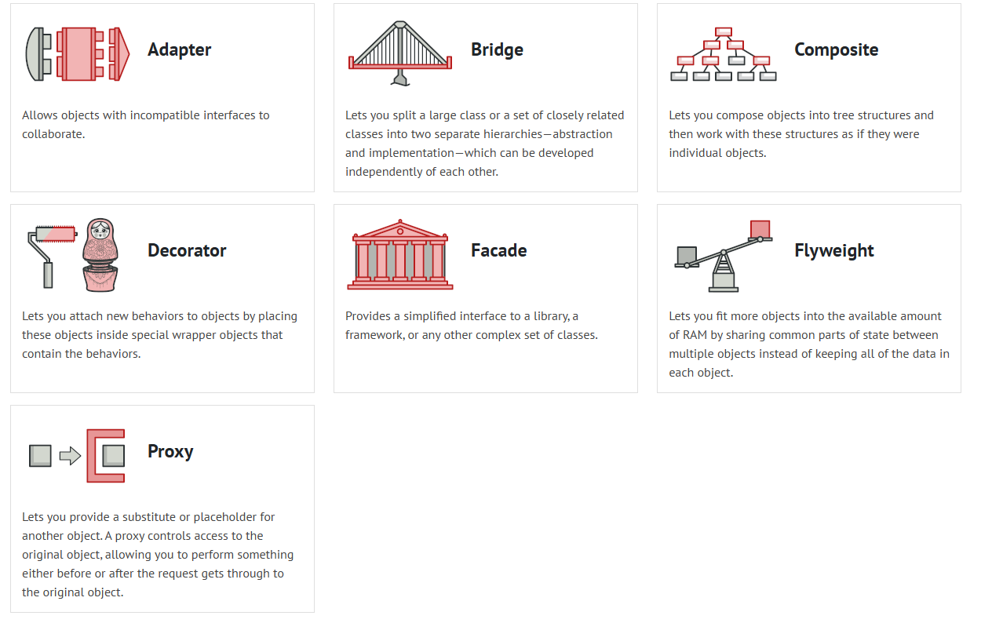
Structural Design Patterns
Adapter
Bridge
Composite
Decorator
Facade
Flyweight
Proxy

Slide 5
Composite
Structural Design Patterns

Slide 6
فرض کنید یک رستوران دارید که در منوی آن چندین آیتم وجود دارد ( مثل برگر , ساندویچ , پیتزا , سیب زمینی , نوشابه کوکا, دوغ …) و آیتم هایی همچون پک خانوادگی نیز وجود دارد که شامل چندین آیتم منوی شما هست
حال اگر ما قیمت ثابتی برای پک خانوادگی خود در نظر بگیریم با تغییر قیمت آیتم ها ما به ناچار باید قیمت پک خانوادگی را تغییر دهیم

Slide 7
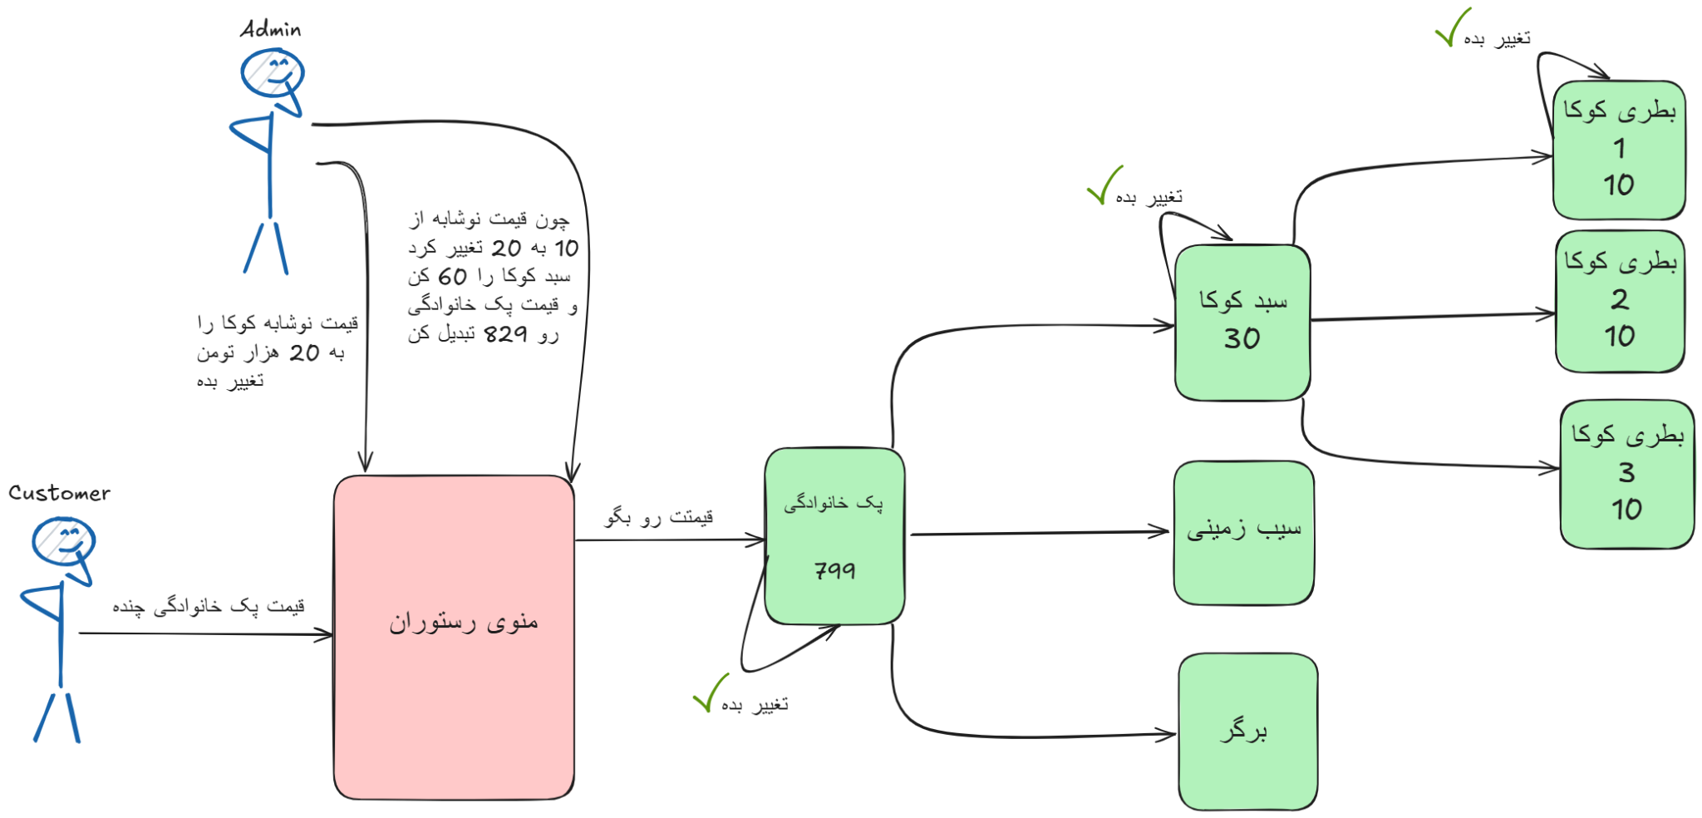

Slide 8
Composite
حالا اگر از Composite بخوایم استفاده کنیم به جای این که برای پک خانوادگی و سبد کوکا قیمتی ثابت در نظر بگیریم می توان به پک خانوادگی اعلام کرد که شامل سبد کوکا , برگر , سیب زمینی است و در صورتی که کسی این پک را انتخاب کرد هر آیتم به صورت انفرادی قیمت خود را اعلام میکند و دیگر نیازی نیست با تغییر قیمت هر کدام از آیتم ها قیمت پک خانوادگی را نیز تغییر دهیم

Slide 9
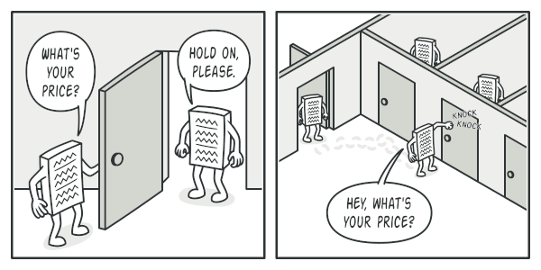

Slide 10
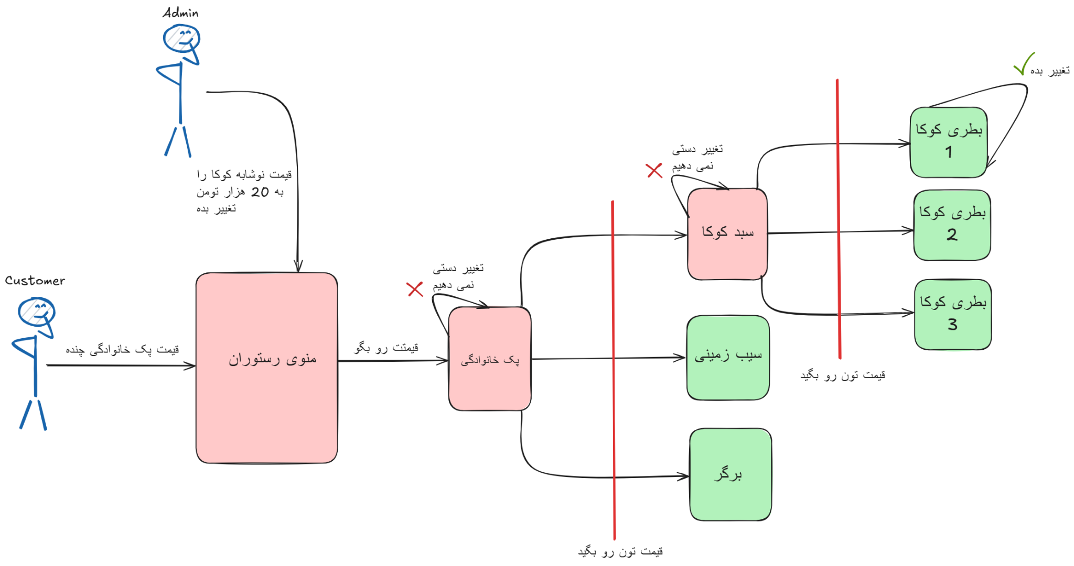

Slide 11
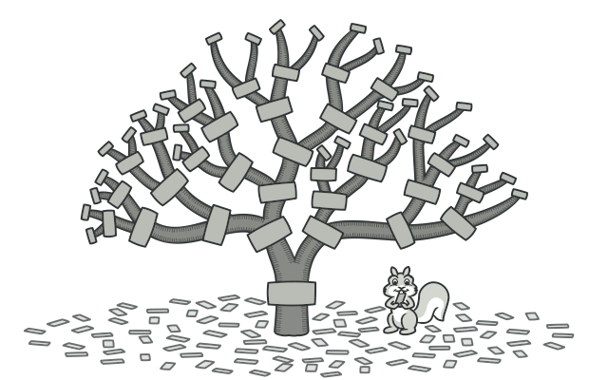
استفاده از الگوی Composite تنها زمانی منطقی است که مدل اصلی برنامه‌ ی شما قابلیت نمایش به صورت یک ساختار درختی را داشته باشد.

Slide 12
الگوی Composite به شما اجازه می‌دهد اشیاء را به صورت درختی سازماندهی کنید
Component : یک کلاس یا اینترفیس انتزاعی که عملیات مشترک بین اشیای Leaf و Composite را تعریف می‌ کند شامل عملیات هایی که همهٔ عناصر باید داشته باشند
Leaf : اشیاء انتهایی که دیگر زیرمجموعه ندارند وظیفهٔ اصلی Leaf انجام عملیات نهایی است
Composite : اشیائی که می‌توانند شامل چند Component یا چندین Leaf باشند مدیریت فرزندان را انجام می‌دهد

Slide 13
Relations with Other Principle
ترکیب Composite با Single Responsibility Principle :
Component فقط وظیفه دارد یک قرارداد مشترک برای Leaf و Composite فراهم کند
Leaf فقط وظیفه دارد منطق مخصوص خودش (Operation واقعی‌ اش) را پیاده‌سازی کند
Composite فقط مسئول مدیریت فرزندان و فراخوانی عملیات آن‌ها است
ترکیب Composite با Open/Closed Principle :
ما می‌ توانیم بدون تغییر در Component یا در Composite ، انواع جدیدی از Leaf یا Composite ایجاد کنیم

Slide 14
ترکیب Composite با Liskov Substitution Principle :
Leaf و Composite هر دو زیرنوع Component هستند کلاینت می‌ تواند بدون دانستن اینکه شیء دریافتی Leaf است یا Composite، فقط از طریق متد های Component با آن کار کند
ترکیب Composite با Interface Segregation Principle :
وقتی Add, Remove, GetChild را در Component قرار می‌ دهیم، Leaf آن‌ ها را به ارث می‌ برد در حالی که Leaf از این متدها استفاده‌ ای ندارد این کمی نقض ISP است، چون Leaf مجبور است متد هایی داشته باشد که منطقش تهی است یا استثنا می‌ دهد برای رعایت بهتر ISP می‌ توانیم اینترفیس‌ های جداگانه تعریف کنیم، مثلاً IComponent برای عملیات اصلی و یک IComposite برای عملیات مدیریت فرزندان Leaf فقط IComponent را پیاده کند و Composite هر دو را پیاده سازی کند
ترکیب Composite با Dependency Inversion Principle :
کلاینت و حتی کلاس Composite نباید به نوع‌ های Concrete وابسته باشند، بلکه باید با Component (اینترفیس/کلاس انتزاعی) کار کنند وقتی Composite لیست فرزندان را نگه می‌ دارد، آن را به صورت <List<Component نگه می‌دارد نه <List<Leaf یا <List<Composite

Slide 15
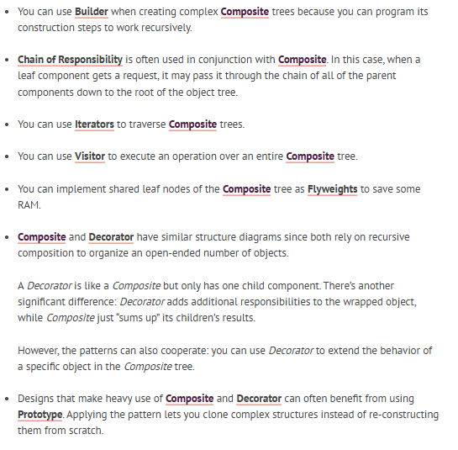
Relations with Other Patterns

Slide 16
Relations with Other Patterns
Composite و Builder :
Builder می‌تواند برای ساخت تدریجی یک ساختار Composite استفاده شود به جای اینکه مستقیماً Composite و Leaf را new و Add کنی، یک Builder داری که به صورت مرحله‌ ای آن‌ها را بسازد و درخت را سرهم کند
Composite و Chain of Responsibility :
گاهی درخت Composite را با Chain of Responsibility ترکیب می‌ کنند به این صورت که اگر یک Leaf یا Composite نتوانست یک درخواست را پاسخ دهد، آن را به والدش (یا فرزندانش) پاس بدهد
Composite و Iterator :
چون Composite ساختار درختی دارد، پیمایش (Traversal) نیاز می‌ شود می‌توانی برای پیمایش یکنواخت کل این ساختار از Iterator استفاده کنی

Slide 17
Composite و Flyweight :
Composite وقتی تعداد زیادی Leaf داشته باشیم ممکن است حافظه زیادی مصرف کند می‌ توانی Leaf ها را به صورت Flyweight طراحی کنی (یعنی دادهٔ اشتراکی بین چند Leaf)
Composite و Decorator :
هر دو از یک قرارداد انتزاعی (Component) استفاده می‌ کنند در Decorator، به جای ساختار درختی، یک زنجیرهٔ تک‌ شیء است که هر Decorator دور یک Component را می‌ گیرد در Composite، چندین Component زیر یک Composite جمع می‌ شوند

Slide 18
This is the end

